Slide 1
北京市
西城区黄城根小学
薛铮

Slide 5
如果每秒上升5米
……
40米
30米
20米
10米
0米
2秒
4秒
6秒
……
8秒

Slide 7
学习建议
独立思考，在算式上写一写、画一画。
同伴交流，说说你的发现。

Slide 11
×

Slide 12
5
120
5
20
60
4
×
15
15
30
30

Slide 13
3
3
111
888
222
÷2
÷2
×
6
6
×4
×4
24
24

Slide 14
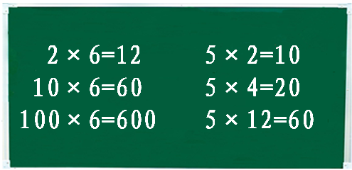
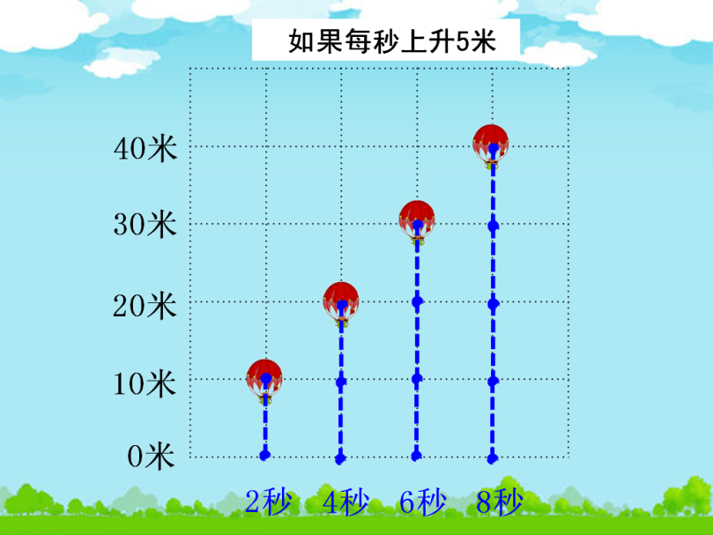
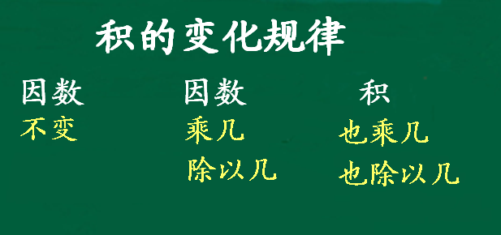
回头看

Slide 15
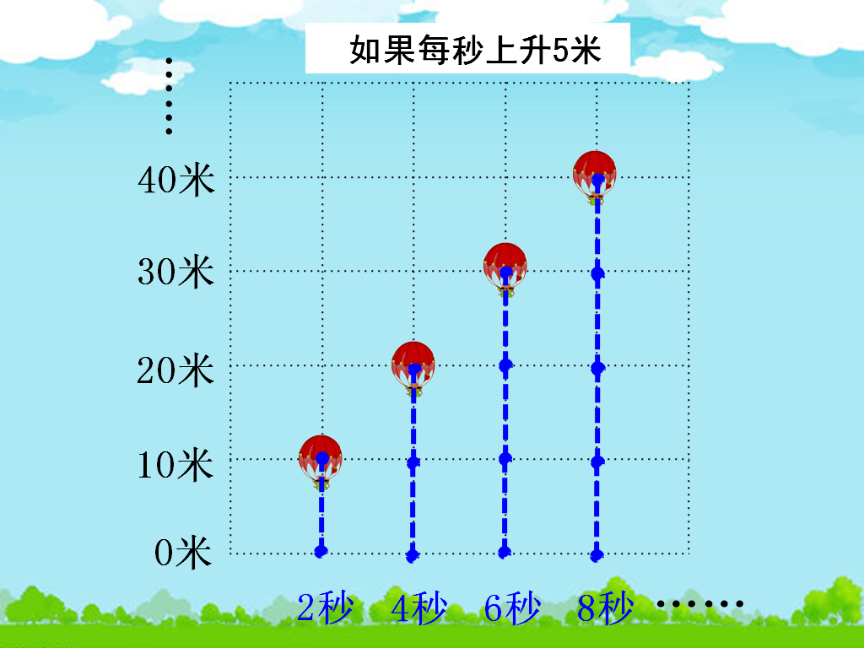

Slide 16
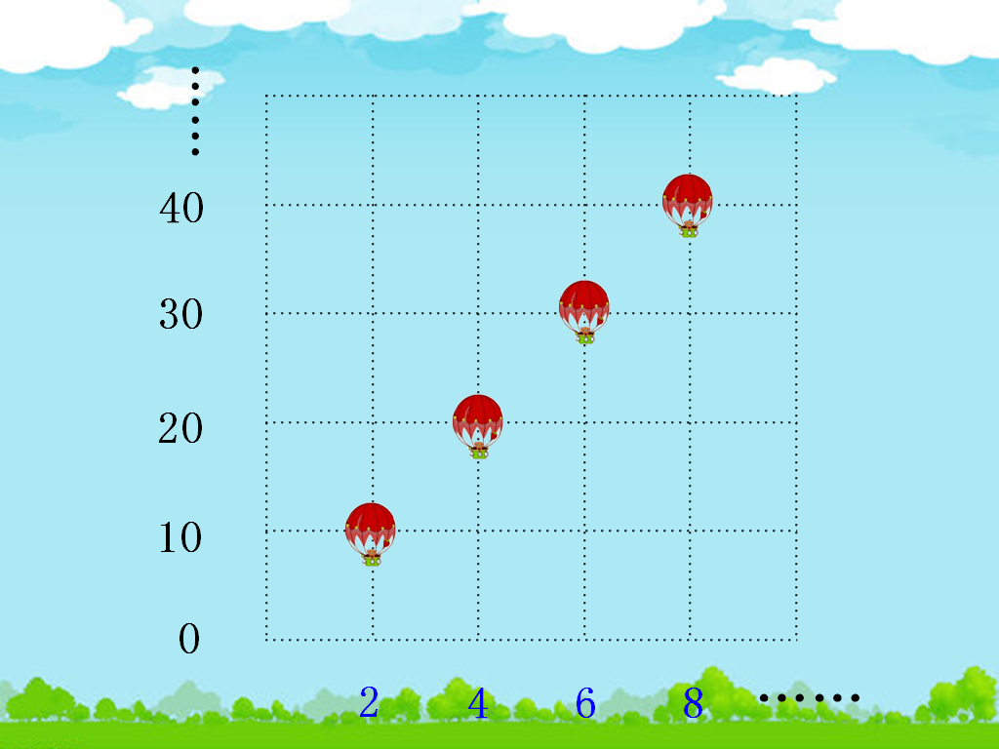

Slide 17
